Slide 1
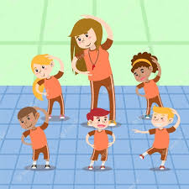

Evaluación
Ed Física.
Profesora: M. Soledad Huenuanca.

Slide 2
objetivos de aprendizajes
La Educación Física en el nivel preescolar, se centra en :
Circuitos con reglas e implementos, tipo competencia.
El niño expresa su espontaneidad, fomenta su creatividad y sobretodo permite conocer, respetar y valorarse a sí mismo y a los demás.

Slide 3
instancia de evaluación
Evaluación de participación clase a clase 100%.

Slide 4


Participación clase a clase .
Tiene relación con la participación clase a clase y asistencia.
Cada clase se registra con un visto si asistió y participó o una cruz si no fue así .
Finalmente se va acumulando y se manifiesta luego en una nota.

Slide 5

¡Bendiciones!

